Slide 1
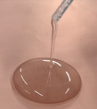
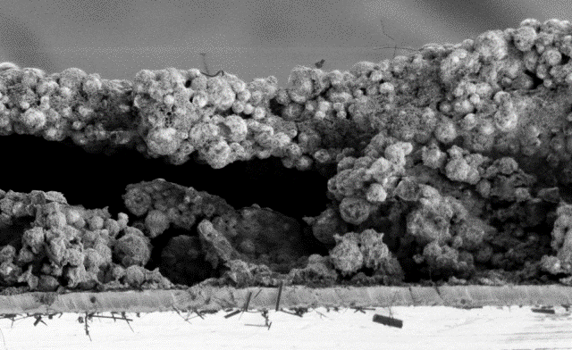
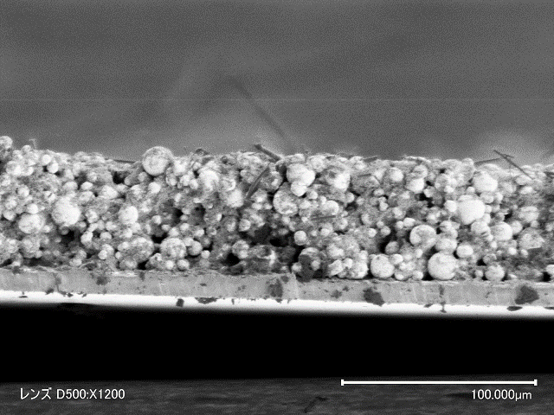
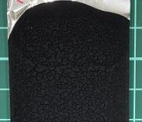
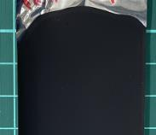
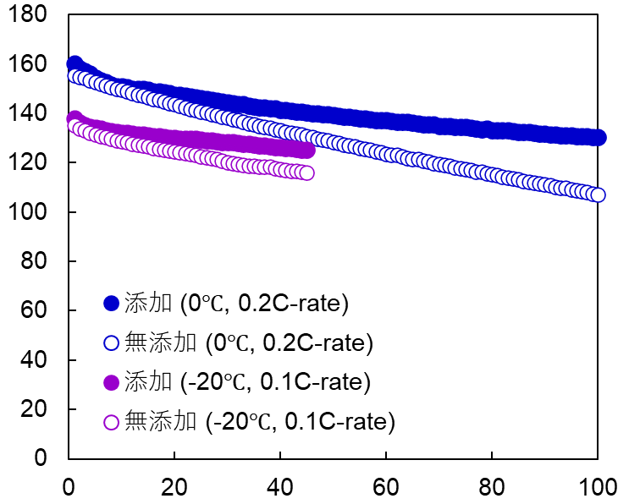
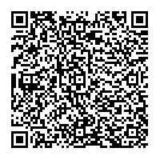
おおさかカーボンニュートラルビジネスネットワーク会員企業
再生
可能
エネ
ルギー
リチウムイオン電池の高性能化と
環境性を両立するスラリー添加剤
会社名
アタッカート
ＡＴＴＡＣＣＡＴＯ合同会社
本社・大阪の拠点
和泉市（大阪産業技術研究所内）
会社
紹介
ATTACCATO合同会社は、材料開発から電極化技術、電池評価に至るまで、電池に関する技術領域に取り組み、ニーズに応じた高付加価値な専用蓄電池の早期実用化を目指しています。その一環として、リチウムイオン電池の正極用水系スラリーにおいて課題となるアルミニウム箔の腐食に着眼し、新たなスラリー用添加剤を開発したのでご紹介いたします。
技術
詳細
正極活物質
混練・混合・脱泡
水系スラリー完成
アルミ箔に塗工
断面SEM
断面SEM
+
乾 燥
正極完成
50µm
50µm
導電助剤
+
水系バインダ
+
添加剤
添加剤の外観
添加剤の適用プロセス
添加なし
添加あり(1wt%)
本添加剤は、正極の水系プロセス適用を可能にするだけでなく、電池の出力特性と低温環境下でのサイクル特性を向上させる効果も併せ持ちます。従来のNMP溶媒を使用しないことで環境負荷を低減し、カーボンニュートラルの実現にも貢献します。環境配慮と高性能化を両立した次世代二次電池の一材料として、本添加剤の製品展開を進めていきます。
水系正極(NMC811)の外観
0℃
放電容量 (mAh/g)
-20℃
カットオフ電圧4.45-2.20 V
1M LiPF₆
/EC: DEC= 1: 1 vol.
1M LiPF₆
/EC: EMC= 3: 7 vol.
充放電サイクル
NCA vs. SiOセルのサイクル特性
期待する技術の活用方法・連携先
問い合わせ先
水系プロセスによる正極スラリーの実用化／バッテリーパスポートを見据えたサステナブル電池の開発
／低温特性を重視する電池製造
／正極材料の新たな適用展開 など
大阪府商工労働部成長産業振興室
産業創造課グリーンビジネスG
〒559-0855
大阪市住之江区南港北1-14-16
大阪府咲洲庁舎25階
TEL：06-6210-9484
メールアドレス：green@gbox.pref.osaka.lg.jp
令和７年４月２１日時点

Slide 2
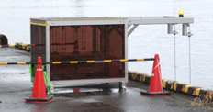
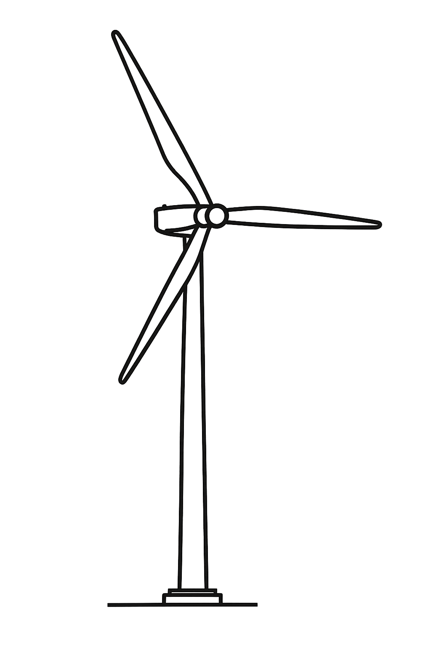
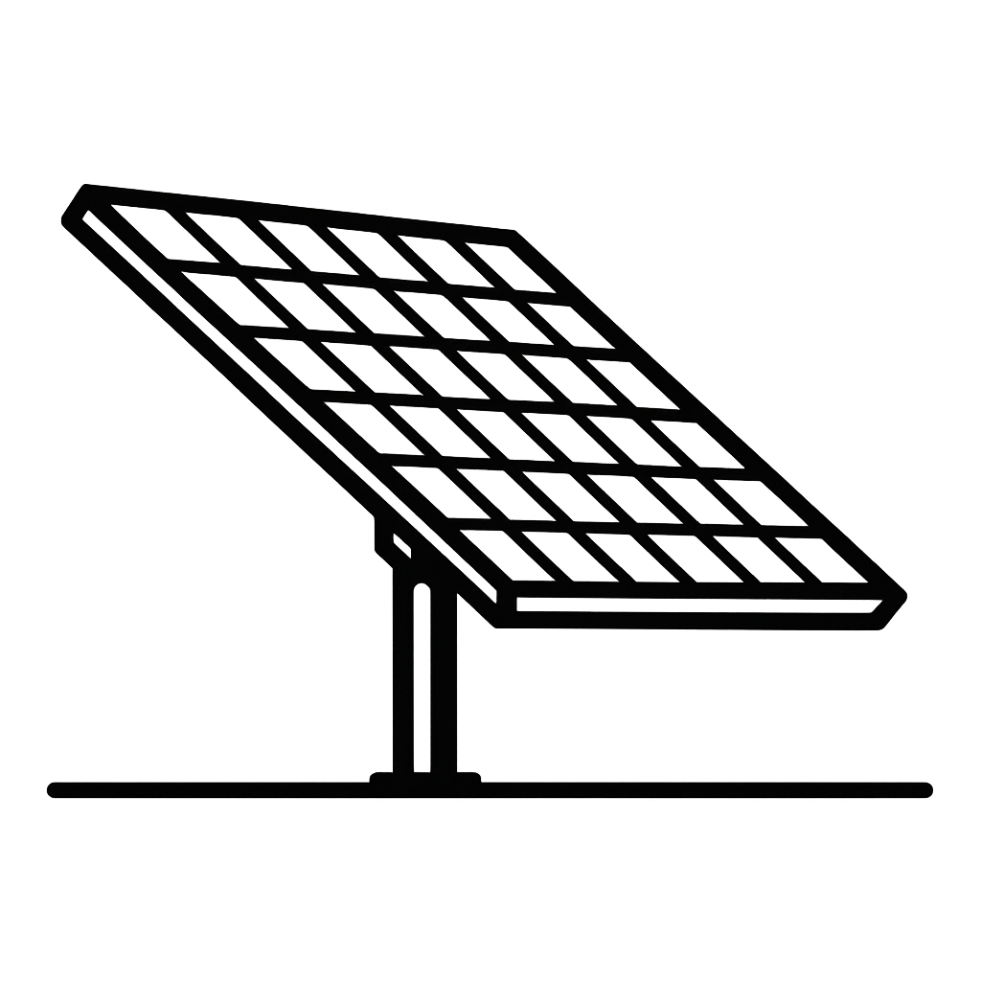

おおさかカーボンニュートラルビジネスネットワーク会員企業
再生
可能
エネ
ルギー
海からクリーンエネルギーを生成
波の上下動を活用した発電技術
会社名
Yellow Duck株式会社
本社・大阪の拠点
兵庫県神戸市
会社
紹介
再生可能エネルギーの導入拡大に伴う適地の減少を受け、地球の7割を占める海洋のエネルギーを活用した波力発電設備を開発しています。広大な海洋空間を利用することで、陸上の適地不足を克服し、再生可能エネルギーの導入拡大を支えます。
技術
詳細
波の運動エネルギーを活用した波力発電設備
1
海底への固定が不要な「浮体式」構造のため、
水深に関わらず沖合でも運用可能
2
天候や日中・夜間の時間に関わらず
1日を通して安定的に発電 ^{* 実証済み}
陸上の適地は飽和状態
広大な海洋空間を利用
国内３ヶ所の港湾施設にて基本機構の実証実験を完了
現在は浮体式へ機構の最適化を進行中
期待する技術の活用方法・連携先
問い合わせ先
港湾施設・海面養殖への電源供給
洋上風力との併用
洋上でのCO２回収（ DOC ）の電源として
大阪府商工労働部成長産業振興室
産業創造課グリーンビジネスG
〒559-0855
大阪市住之江区南港北1-14-16
大阪府咲洲庁舎25階
TEL：06-6210-9484
メールアドレス：green@gbox.pref.osaka.lg.jp
令和７年１０月２日時点

Slide 3
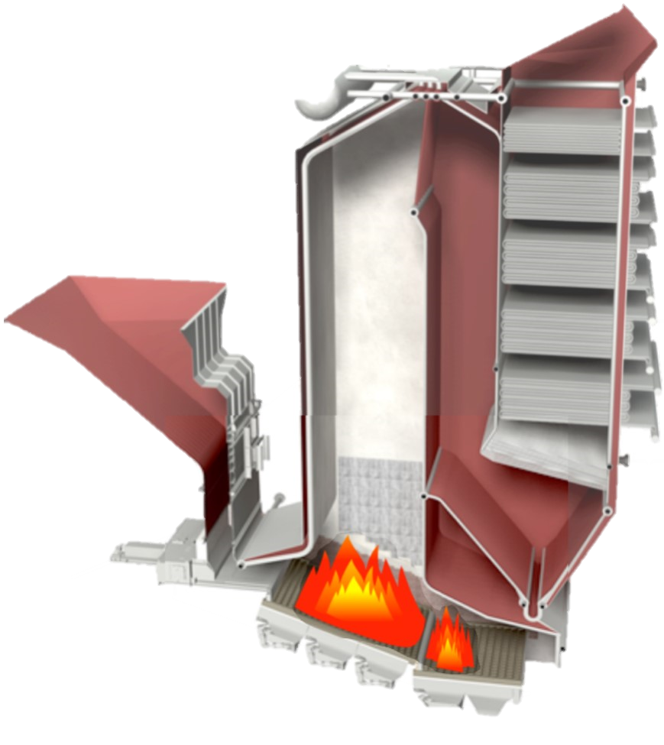
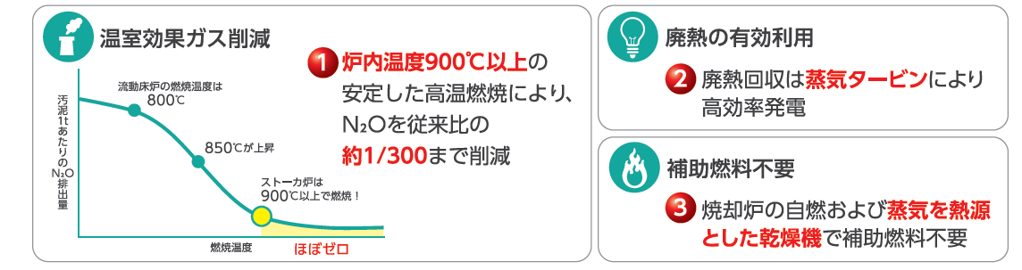
おおさかカーボンニュートラルビジネスネットワーク会員企業
再生
可能
エネ
ルギー
ストーカ式
下水汚泥焼却発電システム
会社名
カナデビア株式会社
本社・大阪の拠点
大阪市
会社
紹介
カナデビア株式会社は1965年大阪市西淀工場に国内初のごみ焼却発電プラントを建設し、現在はストーカ式焼却炉で世界No.1の実績を有します。そのノウハウを活用し、下水汚泥焼却炉の温室効果ガス排出量マイナスを実現しました。
技術
詳細
・下水処理場で発生する下水汚泥を高温で焼却し、廃熱回収後に発電するシステム
・900℃以上の高温燃焼での安定稼働と環境負荷低減の両立でき、既存の流動床炉の課題を解決
■３つのメリット
補助燃料ゼロ、発電電力量が多く、使用電力量の削減と合わせて、温室効果ガス排出量マイナスを実現できるストーカ式下水汚泥焼却炉を通じ、カーボンニュートラル社会の実現に貢献します。
期待する技術の活用方法・連携先
問い合わせ先
下水道事業のカーボンニュートラル実現に大きく貢献
大阪府商工労働部成長産業振興室
産業創造課グリーンビジネスG
〒559-0855
大阪市住之江区南港北1-14-16
大阪府咲洲庁舎25階
TEL：06-6210-9484
メールアドレス：green@gbox.pref.osaka.lg.jp
令和７年５月７日時点

Slide 4
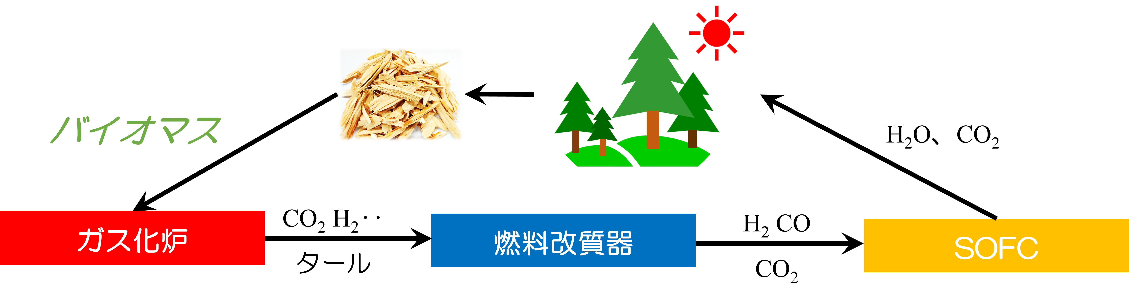
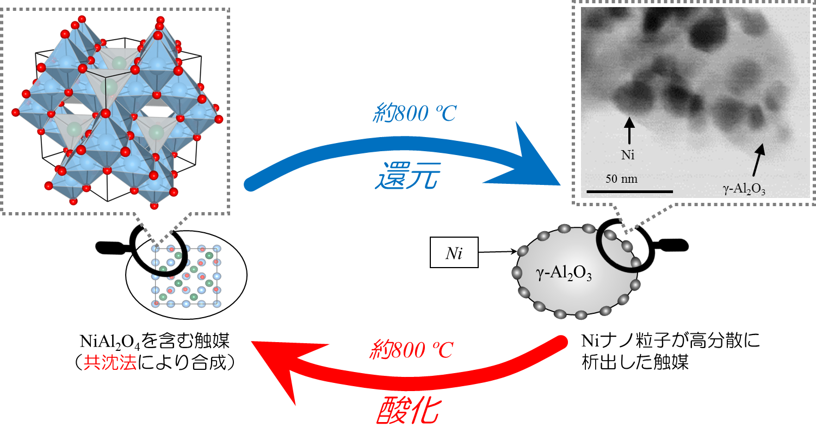
おおさかカーボンニュートラルビジネスネットワーク会員企業
再生
可能
エネ
ルギー
バイオマスガス化発電に用いる
タール改質再生触媒の開発
会社名
関西触媒化学株式会社
本社・大阪の拠点
堺市
会社
紹介
関西触媒化学株式会社は、金属塩類や電池材料の製造・販売をおこなっております。電池材料の製造技術である共沈技術を活かして、バイオマスガス化発電に用いるタール改質再生触媒を開発しております。
技術
詳細
バイオマスはカーボンニュートラルな資源であり、ガス化発電はガス化しない発電と比べて高効率。ガス化時に問題となるタールを改質できるだけでなく、再生機能を有した触媒を開発。
触媒の特徴
被毒、凝集による失活を再生
メンテナンスコスト減
炭化水素の改質、シフト反応触媒としても使用可能
期待する技術の活用方法・連携先
問い合わせ先
・バイオマスガス化発電のタール除去
・炭化水素ガスのエネルギー化
・シフト反応による水素生成
大阪府商工労働部成長産業振興室
産業創造課グリーンビジネスG
〒559-0855
大阪市住之江区南港北1-14-16
大阪府咲洲庁舎25階
TEL：06-6210-9484
メールアドレス：green@gbox.pref.osaka.lg.jp
令和７年４月３０日時点

Slide 5
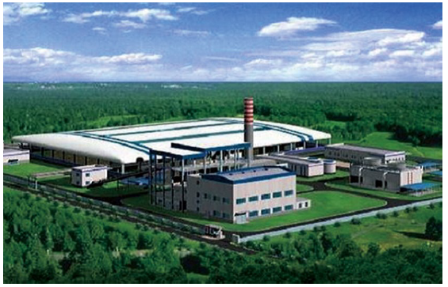
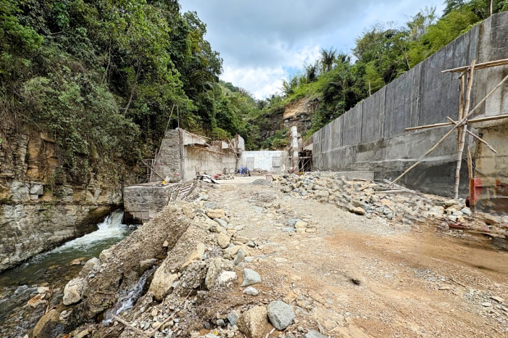
おおさかカーボンニュートラルビジネスネットワーク会員企業
再生
可能
エネ
ルギー
インドネシアにおける
再生可能エネルギー技術等の導入
会社名
株式会社グリーンエコエナジー・アセットマネジメント
本社・大阪の拠点
本社：東京都千代田区、大阪の拠点：大阪市
会社
紹介
2010年から築いてきたインドネシアでの確かなネットワークを基盤に、当社は日本の補助金と自社での資金調達を組み合わせ、日本企業の優れた技術と海外技術を融合させながら、再生可能エネルギーの導入・普及を推進しています。
技術
詳細
1．技術導入フロー
事業化検討(現地への技術適用方法・事業採算性)
補助事業の活用(経産省・環境省等)・資金調達
技術導入・進捗管理
導入設備の稼働・維持管理
図 バイオマス発電完成イメージ
(工事中)
2．導入効果
◆CO2排出量削減
・バイオマス発電(12MW)：約33,000tCO2/年
・小水力発電(2MW)：約9,000tCO2/年
・日本企業技術の横展開・普及により地球規模での温室効果ガスの削減に貢献
◆現地国への貢献
・電力の安定供給、地域経済の活性化
・環境汚染防止(廃棄物由来バイオマス発電の場合)
写真 小水力発電(工事中)
期待する技術の活用方法・連携先
問い合わせ先
成長著しいアジア有数の大市場インドネシアに技術・製品の導入・普及を目指す日本企業との連携(再エネ分野に限定しない)。
大阪府商工労働部成長産業振興室
産業創造課グリーンビジネスG
〒559-0855
大阪市住之江区南港北1-14-16
大阪府咲洲庁舎25階
TEL：06-6210-9484
メールアドレス：green@gbox.pref.osaka.lg.jp
令和８年１月２２日時点

Slide 6
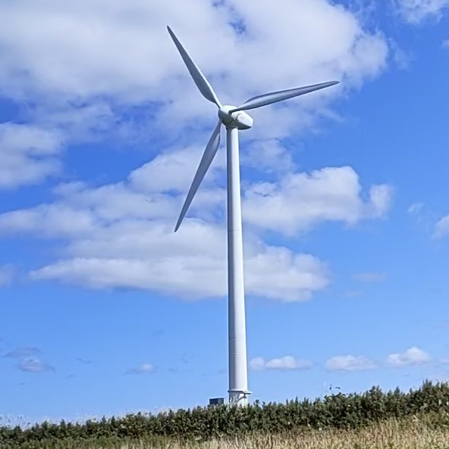
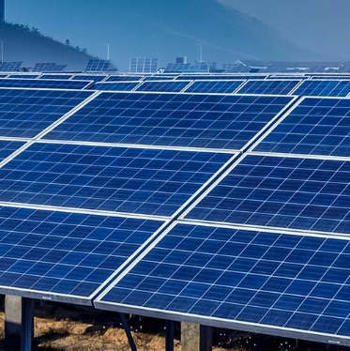
おおさかカーボンニュートラルビジネスネットワーク会員企業
再生
可能
エネ
ルギー
日本国内における
再生可能エネルギー技術等の導入
会社名
株式会社グリーンエコエナジー・アセットマネジメント
本社・大阪の拠点
本社：東京都千代田区、大阪の拠点：大阪市
会社
紹介
当社は、資金調達を行い、風力約400ヵ所・太陽光約300ヵ所のFIT/FIP認定を取得し、設備導入・販売を進めてまいりました。今後は、風力・太陽光にとどまらず、日本企業の優れた再エネ技術等の導入や炭素クレジットの確保に取り組んでまいります。
技術
詳細
1．技術導入フロー
事業化検討(現地への技術適用方法・事業採算性)
資金調達(投資家の獲得・クラウドファンディング)
技術導入・進捗管理
導入設備の稼働・維持管理
炭素クレジットの獲得・取引
2．導入効果
◆CO2排出量削減
・小型風力発電(北海道・20kW)：約40tCO2/年
・太陽光発電(九州・5MW)：約2,400tCO2/年
◆地産地消の再エネ事業による地域貢献
・エネルギー自立 ・地域経済の活性化
・災害時の電力供給 ・地域ブランドの向上(SDGs)
期待する技術の活用方法・連携先
問い合わせ先
再エネ電源の確保を求める企業や、自社技術（再エネ分野に限らない）の実用化・適用・展開を目指す企業との連携。
大阪府商工労働部成長産業振興室
産業創造課グリーンビジネスG
〒559-0855
大阪市住之江区南港北1-14-16
大阪府咲洲庁舎25階
TEL：06-6210-9484
メールアドレス：green@gbox.pref.osaka.lg.jp
令和８年１月２２日時点

Slide 7
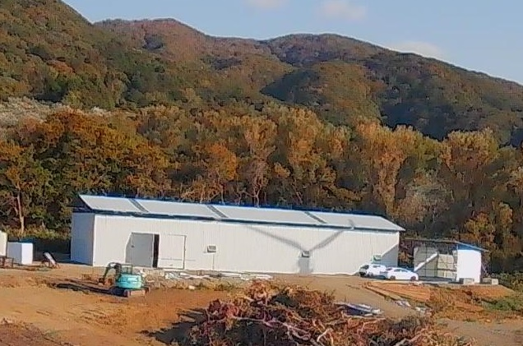
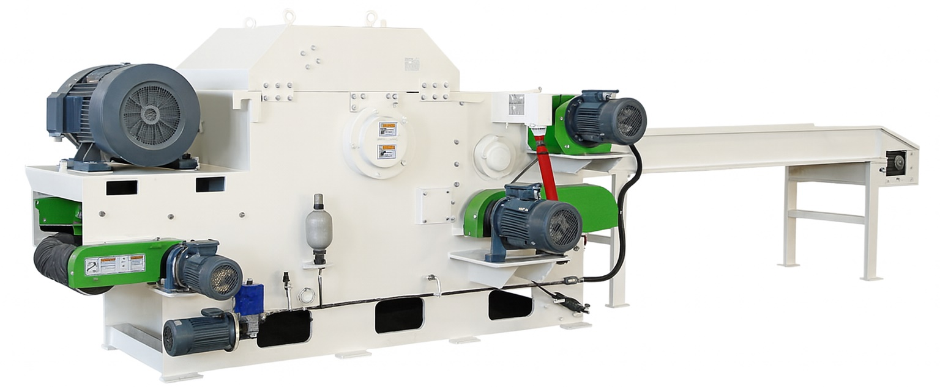
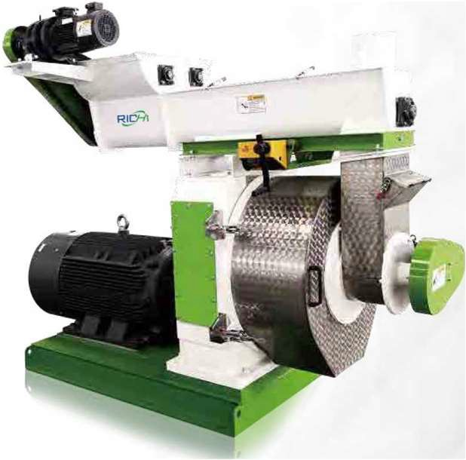
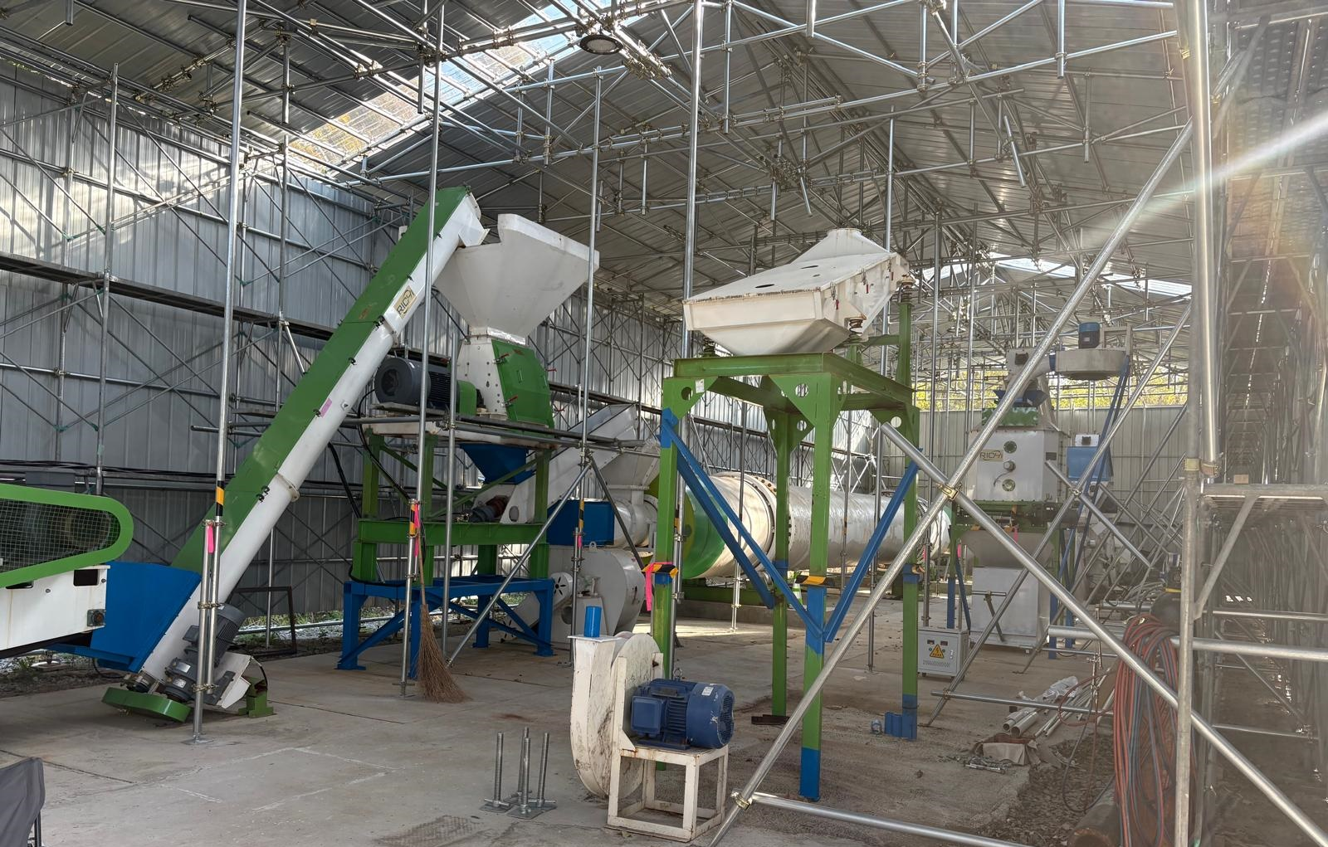
おおさかカーボンニュートラルビジネスネットワーク会員企業
再生
可能
エネ
ルギー
北海道産・林地残材ペレット
会社名
株式会社グリーンエコエナジー・アセットマネジメント
本社・大阪の拠点
本社：東京都千代田区、大阪の拠点：大阪市
会社
紹介
当社は2025年10月、北海道上ノ国町にバイオマスペレット工場を竣工しました。森林で立木伐採・搬出の後に発生する林地残材（曲がり材などの低質材、枝条、根元など）を原料としてペレットを製造し、燃料および素材として活用する計画です。
技術
詳細
1．ペレット製造フロー
切削
破砕
乾燥
造粒
(ペレット化)
切削機
造粒機
写真 ペレット工場(上ノ国町)
2．地域バイオマスの循環利用モデルの構築
・養殖・農業施設へのバイオマスボイラー導入と木質ペレットの安定供給
・地域避難所へのペレットストーブ導入と燃料供給体制の構築
・木質ペレット焼却灰の肥料としての有効活用
期待する技術の活用方法・連携先
問い合わせ先
林業関連企業、バイオマスボイラーおよびペレットストーブ等のサプライヤー、ペレット需要企業等との連携。
大阪府商工労働部成長産業振興室
産業創造課グリーンビジネスG
〒559-0855
大阪市住之江区南港北1-14-16
大阪府咲洲庁舎25階
TEL：06-6210-9484
メールアドレス：green@gbox.pref.osaka.lg.jp
令和８年１月２２日時点

Slide 8
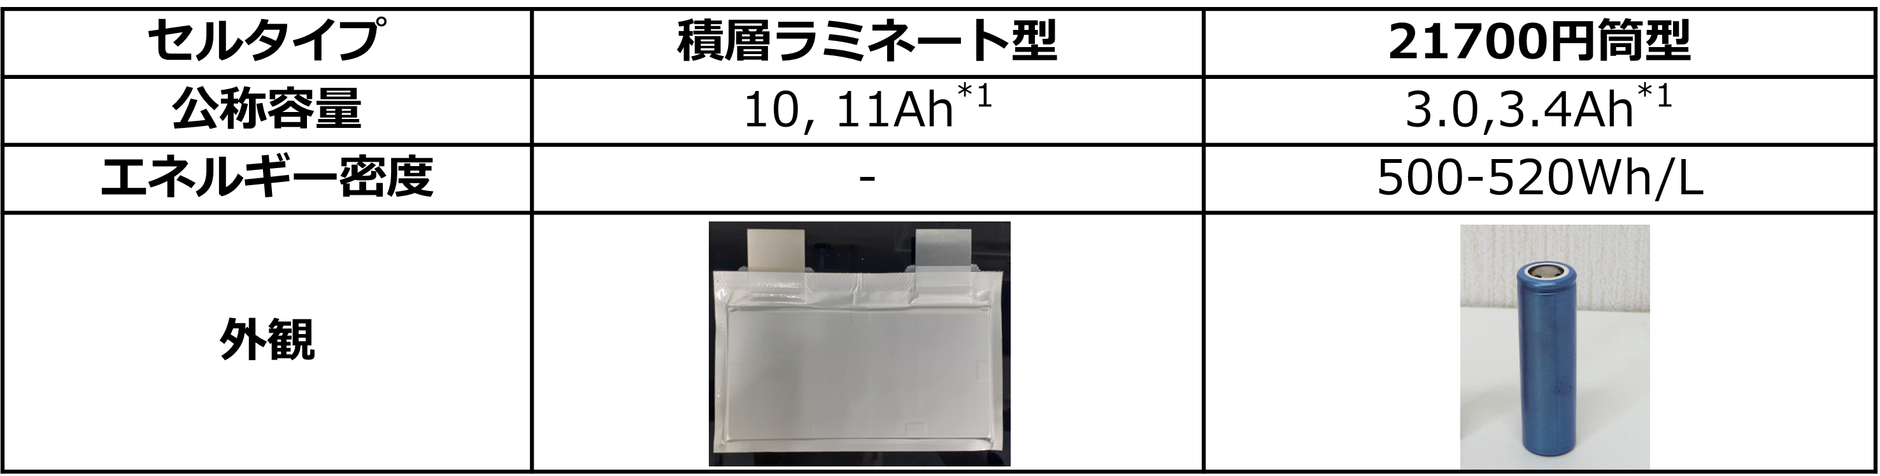
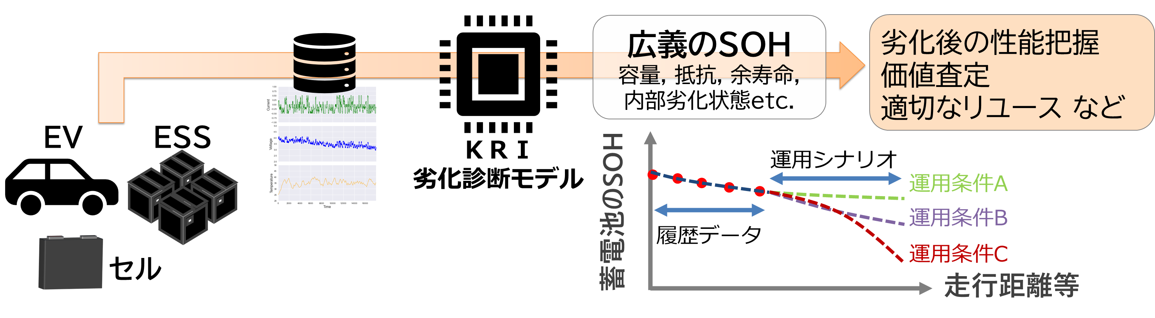
おおさかカーボンニュートラルビジネスネットワーク会員企業
再生
可能
エネ
ルギー
蓄電池の超長寿命化技術
～環境・資源課題解決～
会社名
株式会社ＫＲＩ
本社・大阪の拠点
本社：京都市下京区、大阪拠点：大阪市此花区
会社
紹介
長年、蓄電池の研究開発・コンサルティングなどを行ってきました。地球環境・資源課題対応技術開発も精力的に行っており、再生可能エネルギー活用に向けた蓄電池の運用管理、蓄電池の超長寿命化による資源有効活用やリユースの促進等を提案しています。
技術
詳細
①電池内反応均一化技術で、充放電サイクル数を５倍に
サンプル希望受付中！ 移動体、ESS、産業用などにご検討ください
②電池の健康診断（劣化診断）、価値査定（リユース）
寿命延命・安全確保
期待する技術の活用方法・連携先
問い合わせ先
・充放電頻度の高い蓄電用途へ最適。電池活用における環境負荷低減、トータルコスト低減が可能。
・蓄電池の健康診断技術導入によるリユース促進、寿命・安全対策。
大阪府商工労働部成長産業振興室
産業創造課グリーンビジネスG
〒559-0855
大阪市住之江区南港北1-14-16
大阪府咲洲庁舎25階
TEL：06-6210-9484
メールアドレス：green@gbox.pref.osaka.lg.jp
令和８年６月５日時点

Slide 9
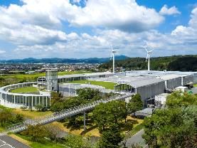
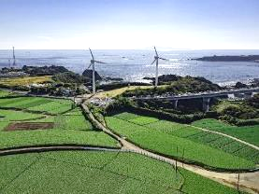
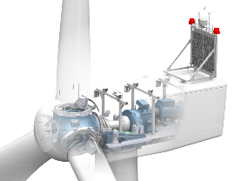
おおさかカーボンニュートラルビジネスネットワーク会員企業
再生
可能
エネ
ルギー
日本の脱炭素化に貢献する
風力発電技術
会社名
株式会社駒井ハルテック
本社・大阪の拠点
大阪市
会社
紹介
株式会社駒井ハルテックは、橋梁および鉄構事業で培った鋼構造物の設計・製造に関する知見と技術力を活かし、陸上風力発電機の開発を行なっています。設計・製造・建設・保守など風車に関わるトータルソリューションを提供します。
技術
詳細
日本の地形、台風・寒冷地に適した設計で認証取得。
フルコンバータ制御で電力系統へのスムーズな接続を実現。地産地消の再エネモデルを構築し持続可能な
まちづくりを支援。台風仕様や寒冷地仕様は海外にも適応可能でグローバルなCO₂削減に貢献。
日本型台風仕様の1MW風力発電機を開発中。
工場への
自家発電型システム
地域公園への
電力供給システム
1MW風車イメージ図
（開発中）
期待する技術の活用方法・連携先
問い合わせ先
・官公庁/自治体とのインフラ
整備を目指した連携
・再エネ事業者との共同開発
・国内サプライチェーン構築に
向けた協働
・
大阪府商工労働部成長産業振興室
産業創造課グリーンビジネスG
〒559-0855
大阪市住之江区南港北1-14-16
大阪府咲洲庁舎25階
TEL：06-6210-9484
メールアドレス：green@gbox.pref.osaka.lg.jp
令和８年８月１８日時点

Slide 10
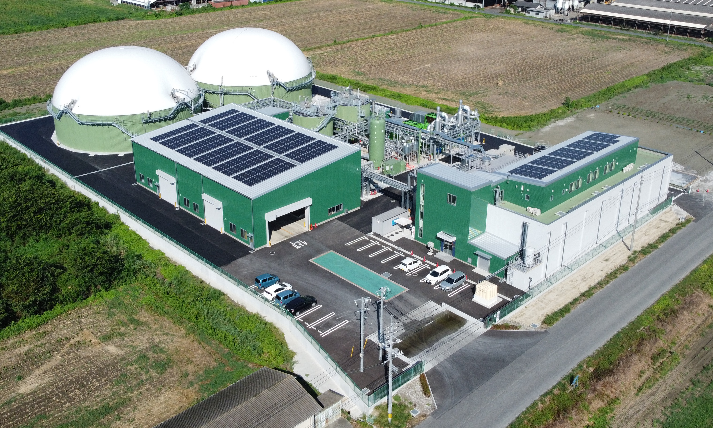
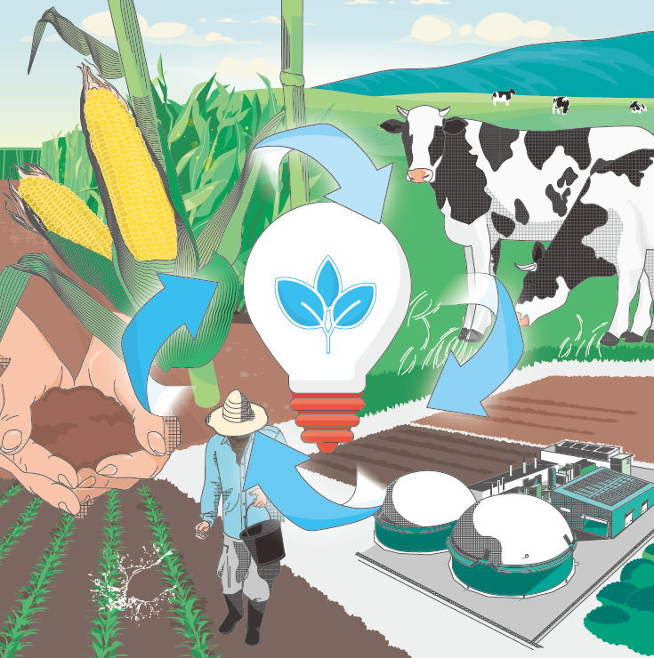
おおさかカーボンニュートラルビジネスネットワーク会員企業
再生
可能
エネ
ルギー
牛ふんのみを原料とした
バイオガス発電所
会社名
三和電気土木工事株式会社
本社・大阪の拠点
大阪市北区
会社
紹介
三和電気土木工事株式会社は、1928年の設立以来、電気工事を核として日本のインフラを支え続けてまいりました。そして、2017年からは、持続可能な社会の実現に貢献するため、再生可能エネルギー施設の建設工事に本格的に参入し、バイオガス発電設備の開発を進めてきました。世代のエネルギーインフラ構築の一翼を担い、地球環境に配慮した社会づくりに貢献していきます。
技術
詳細
資源循環フロー
廃棄物系バイオマス（家畜ふん）を利用することで、CO2排出量を年間6,000ｔ削減。家畜ふんによる臭気をふんの受け入れから密封された状態で処理するため牧場近くの臭気問題に対し地域貢献。これからも地球環境にやさしいクリーンエネルギーの推進を行ってまいります。
カーボンニュートラルへの
貢献効果
CO2削減量 6,000t/年間
期待する技術の活用方法・連携先
問い合わせ先
・臭気問題を抱える牧場や自治体における
牧場のふん尿対応。
・バイオガスを利用するメーカー・工場の
燃料プラント利用。
大阪府商工労働部成長産業振興室
産業創造課グリーンビジネスG
〒559-0855
大阪市住之江区南港北1-14-16
大阪府咲洲庁舎25階
TEL：06-6210-9484
メールアドレス：green@gbox.pref.osaka.lg.jp
令和７年７月１４日時点

Slide 11
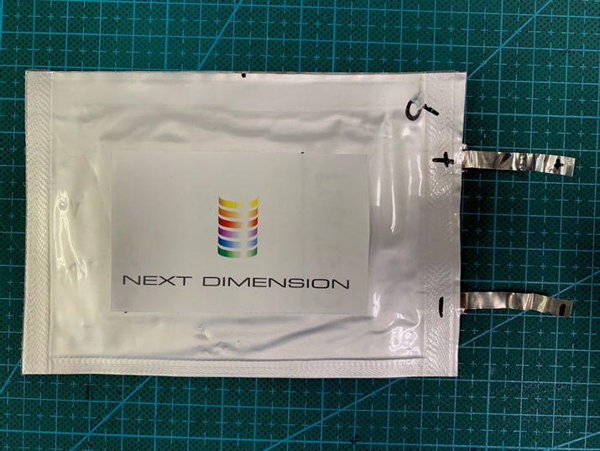
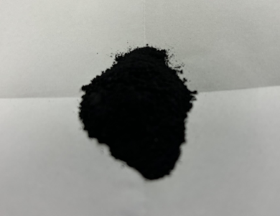
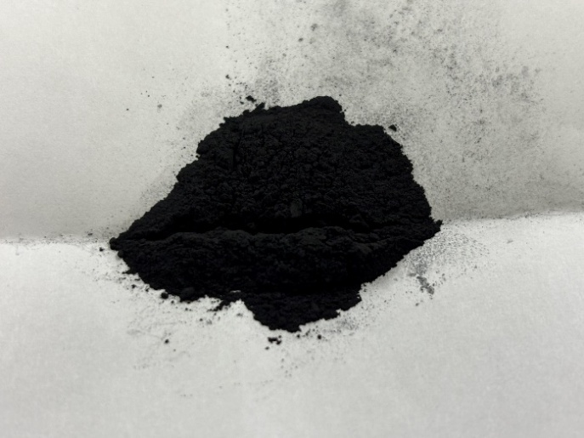
おおさかカーボンニュートラルビジネスネットワーク会員企業
再生
可能
エネ
ルギー
世界初のブラックマスを原材料に活用した再生型リチウムイオン電池
会社名
GSアライアンス株式会社
本社・大阪の拠点
兵庫県川西市
会社
紹介
GSアライアンス株式会社は1938年の創業以来、色材事業を軸に様々な機能性材料を製造してきました。近年はこの技術を活かし、
種々の二次電池を開発し、特に世界初のブラックマスを原料として再生型リチウムイオン電池を開発しました。
技術
詳細
直接合成再生
ブラックマス
正極
リチウムイオン電池の廃棄物であるブラックマスを新たに原材料にすることで、CO2排出量を最大60％削減した再生型リチウムイオン電池を開発。世界中のリチウムイオン電池が安くなる可能性があります。
再生型リチウムイオン電池
現在、ブラックマスを硫酸などの化学処理をしてコバルト、ニッケル、リチウムなどの金属を抽出、分離していますが、危険であり、工程が複雑です。弊社の方法は、圧倒的にシンプルで安全であり、工程が少なく、CO2排出量も少なく、リチウムイオン電池のコストも下がります。
期待する技術の活用方法・連携先
問い合わせ先
電池、自動車、EV、スマホ、パソコンなどのあらゆる電化製品に使用されているリチウムイオン電池の値段が下がるので、世界市場は巨大です。
大阪府商工労働部成長産業振興室
産業創造課グリーンビジネスG
〒559-0855
大阪市住之江区南港北1-14-16
大阪府咲洲庁舎25階
TEL：06-6210-9484
メールアドレス：green@gbox.pref.osaka.lg.jp
令和７年４月２３日時点

Slide 12
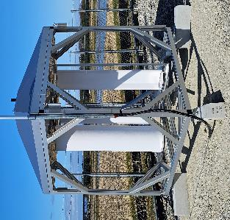
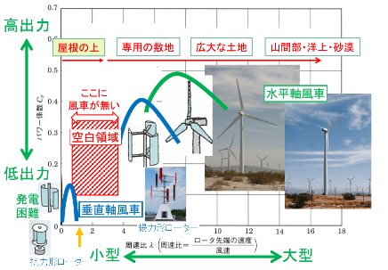
おおさかカーボンニュートラルビジネスネットワーク会員企業
再生
可能
エネ
ルギー
勾玉形風車を用いる独立配置型の小型風力発電システム
会社名
有限会社須戸電設
本社・大阪の拠点
滋賀県米原市
会社
紹介
有限会社須戸電設は鉄道電気工事で培った施工経験やノウハウから、立命館大学と共同で、社会実装へ向けた研究開発を行っております。今まで世の中にない小型風力発電の開発、社会実装を通じてCO2削減に貢献します。
技術
詳細
勾玉形風力発電システムの特徴
・屋根上サイズ（空白領域）の風力発電システム→今まで設置が難しかった狭小地での活用で、CO2削減に貢献します。
・低風速で高出力→風車専用設計のブレード（勾玉形風車ブレード）を使用し、
日本の気候に適した低風速帯での発電を目指します。
勾玉形風車の新規性
実証実験中の
勾玉形風力発電設備
・引用：立命館大学 新技術説明会発表資料より
・出典：牛山泉トコトンやさしい風力発電の本、日刊工業新聞社（2010）、P. 81,83
西方正司、甲斐隆章、分かりやすい風力発電、オーム社（2013）、P. 42
期待する技術の活用方法・連携先
問い合わせ先
・非常用電源としての活用
・搬入が難しい狭小地への設置
・社会実装に向けた共同開発者との連携
大阪府商工労働部成長産業振興室
産業創造課グリーンビジネスG
〒559-0855
大阪市住之江区南港北1-14-16
大阪府咲洲庁舎25階
TEL：06-6210-9484
メールアドレス：green@gbox.pref.osaka.lg.jp
令和８年８月１８日時点

Slide 13
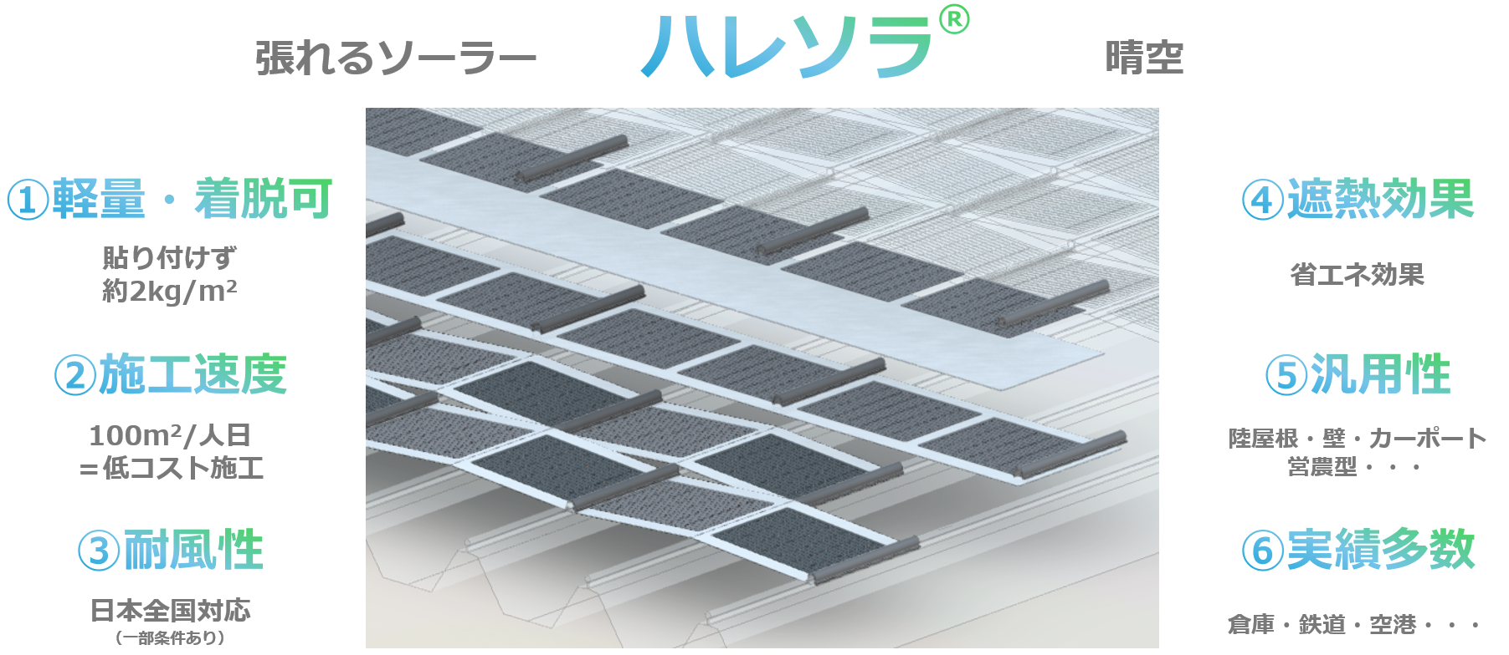
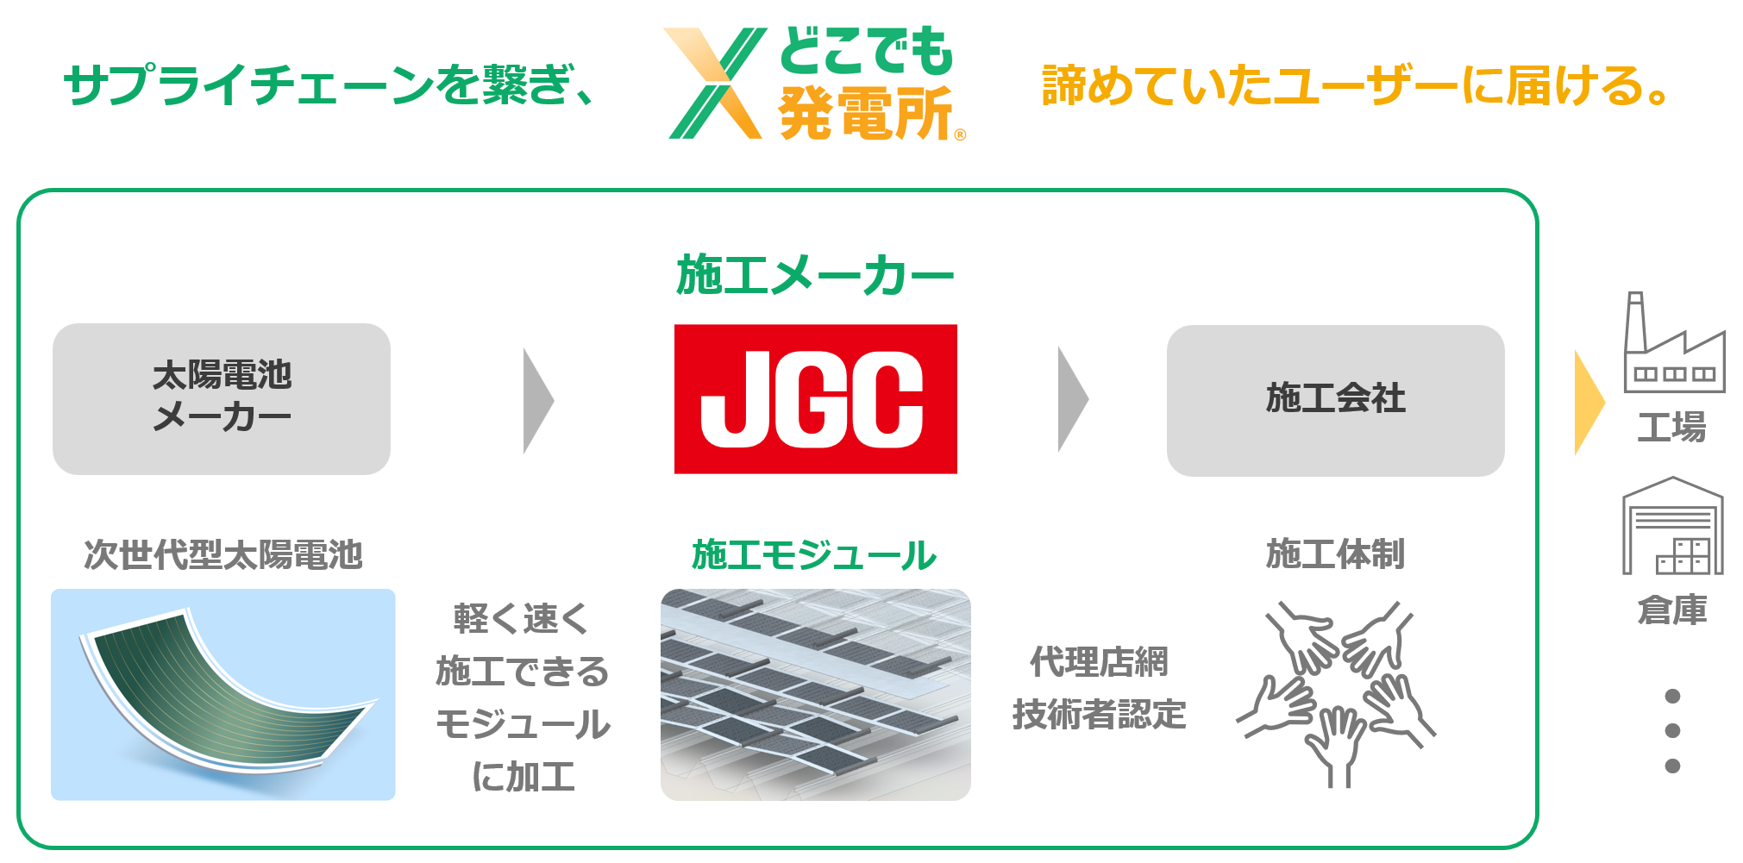
おおさかカーボンニュートラルビジネスネットワーク会員企業
再生
可能
エネ
ルギー
次世代型太陽電池向けの
軽量・着脱を両立した新施工法
会社名
日揮株式会社
本社・大阪の拠点
神奈川県横浜市
会社
紹介
当社は1928年の創業以来、総合エンジニアリング業として、エネルギー、資源循環、ヘルスケア・ライフサイエンス等の分野でプラント建設に携わってきました。このエンジニアリング力を活かし、次世代太陽電池向けの新たな施工技術の開発を進めています。
技術
詳細
シート状架台を用いることで、貼り付けずに軽量性と着脱性を両立した高い施工効率の施工法を開発。従来パネルでは設置できなかった建物を再エネ資産にする「どこでも発電所®」を目指しています。
期待する技術の活用方法・連携先
問い合わせ先
・シート、固定金具、施工器具、配線部材などの改良開発パートナー
・次世代型太陽電池の施工挑戦されたいEPCパートナー
大阪府商工労働部成長産業振興室
産業創造課グリーンビジネスG
〒559-0855
大阪市住之江区南港北1-14-16
大阪府咲洲庁舎25階
TEL：06-6210-9484
メールアドレス：green@gbox.pref.osaka.lg.jp
令和８年９月９日時点

Slide 14
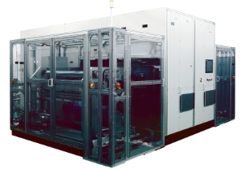
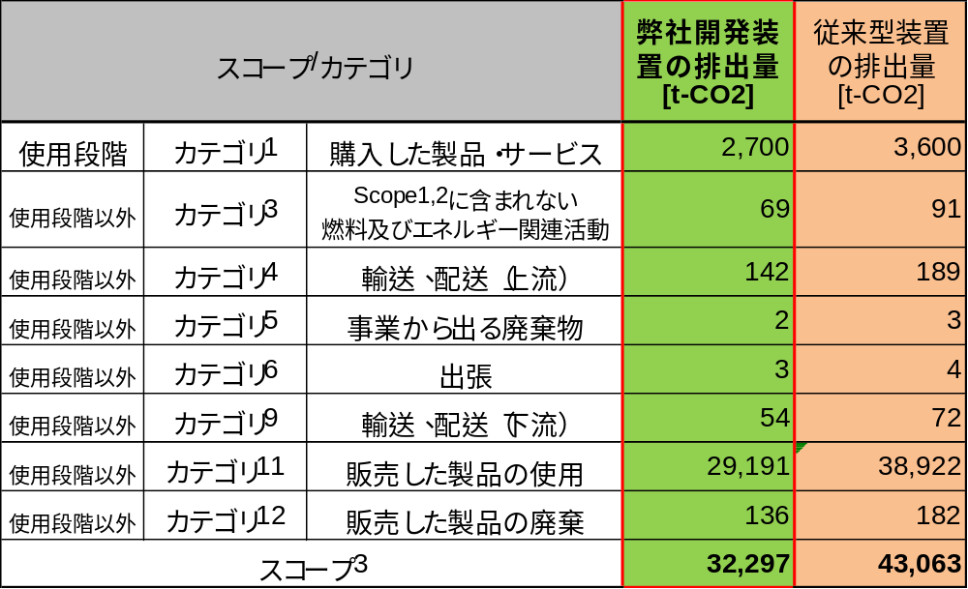
おおさかカーボンニュートラルビジネスネットワーク会員企業
再生
可能
エネ
ルギー
薄膜太陽電池のパターニング工程の生産効率を向上しCO2削減
会社名
三星ダイヤモンド工業株式会社
本社・大阪の拠点
摂津市
会社
紹介
三星ダイヤモンド工業は、各種脆性材料に対するスクライビング、ブレイキング、穴あけ、パターニングなどの加工方法を自社製刃先やレーザーによる最適なプロセス条件と、それを高い生産性で実現できる装置を提供している加工装置メーカーです。
技術
詳細
パターニング加工図
パターニング
P3
P3
裏面電極
P2
P2
電子輸送層
ペロブスカイト層
正孔輸送層
透明電極
P1
P1
<0.05mm
基材
<0.2mm
3~5mm
：電流の流れ
薄膜太陽電池の集積化構造形成のためのパターニング加工をノンストップ型R2R生産方式にて高い生産性と高精度を実現し従来型装置に比べ25%のCO2削減が可能です。
カーボンニュートラルへの貢献効果 CO2削減量
25%減
  ※上図は1GW級のペロブスカイト太陽電池製造工場へ装置導入した仮定し記載
期待する技術の活用方法・連携先
問い合わせ先
・ペロブスカイト太陽電池の量産化を早期に実現できます
・太陽電池以外にもR2R生産方式で高精度な加工を求めるレーザー加工にも活用可能です。
大阪府商工労働部成長産業振興室
産業創造課グリーンビジネスG
〒559-0855
大阪市住之江区南港北1-14-16
大阪府咲洲庁舎25階
TEL：06-6210-9484
メールアドレス：green@gbox.pref.osaka.lg.jp
令和７年４月２４日時点

Slide 15
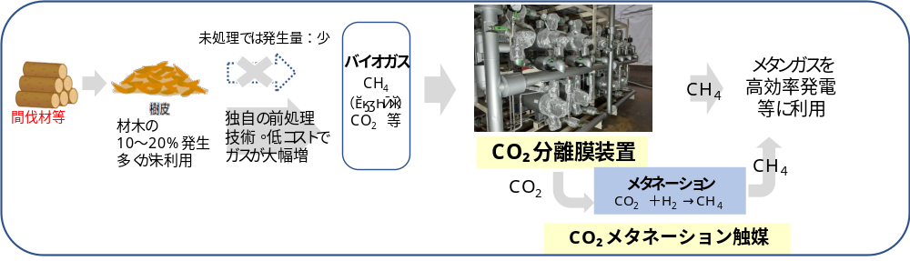
おおさかカーボンニュートラルビジネスネットワーク会員企業
再生
可能
エネ
ルギー
⾼効率メタン発酵システムと膜分離
による次世代型バイオガス発電
会社名
株式会社ルネッサンス･エナジー･リサーチ
本社・大阪の拠点
大阪市
会社
紹介
創業者が前職の大阪ガス時代に培った触媒関連技術を、幅広い領域で事業展開する目的で設立。大阪ガスより関連特許の製造・販売・ライセンスの権利を受け、水素製造用各種触媒の国内外の化学会社、石油会社への販売のほか神戸大学と連携し独自開発したCO₂選択透過膜のCO₂分離・回収技術への応用開発を推進している。
技術
詳細
次世代型バイオガス発電トータルシステム
樹皮(バーク)や廃油など、メタン発酵が難しい低・未利用バイオマス資源から、独自の前処理技術で高効率に発生させたバイオガスを活用し、発電するシステムを開発・実証。またバイオガス中のCO2を分離膜で回収し、グリーンメタンを製造すると共に、回収したCO2をメタン合成してグリーンメタンの拡大再生産につなげ、バイオガスの高度エネルギー利用を推進します。
期待する技術の活用方法・連携先
問い合わせ先
大手プラントメーカー、ゼネコン、エネルギー会社等と提携することで本技術の国内外の各地域への展開を加速し、地球規模でのカーボンニュートラル化に貢献します。
大阪府商工労働部成長産業振興室
産業創造課グリーンビジネスG
〒559-0855
大阪市住之江区南港北1-14-16
大阪府咲洲庁舎25階
TEL：06-6210-9484
メールアドレス：green@gbox.pref.osaka.lg.jp
令和８年９月１日時点

Slide 16
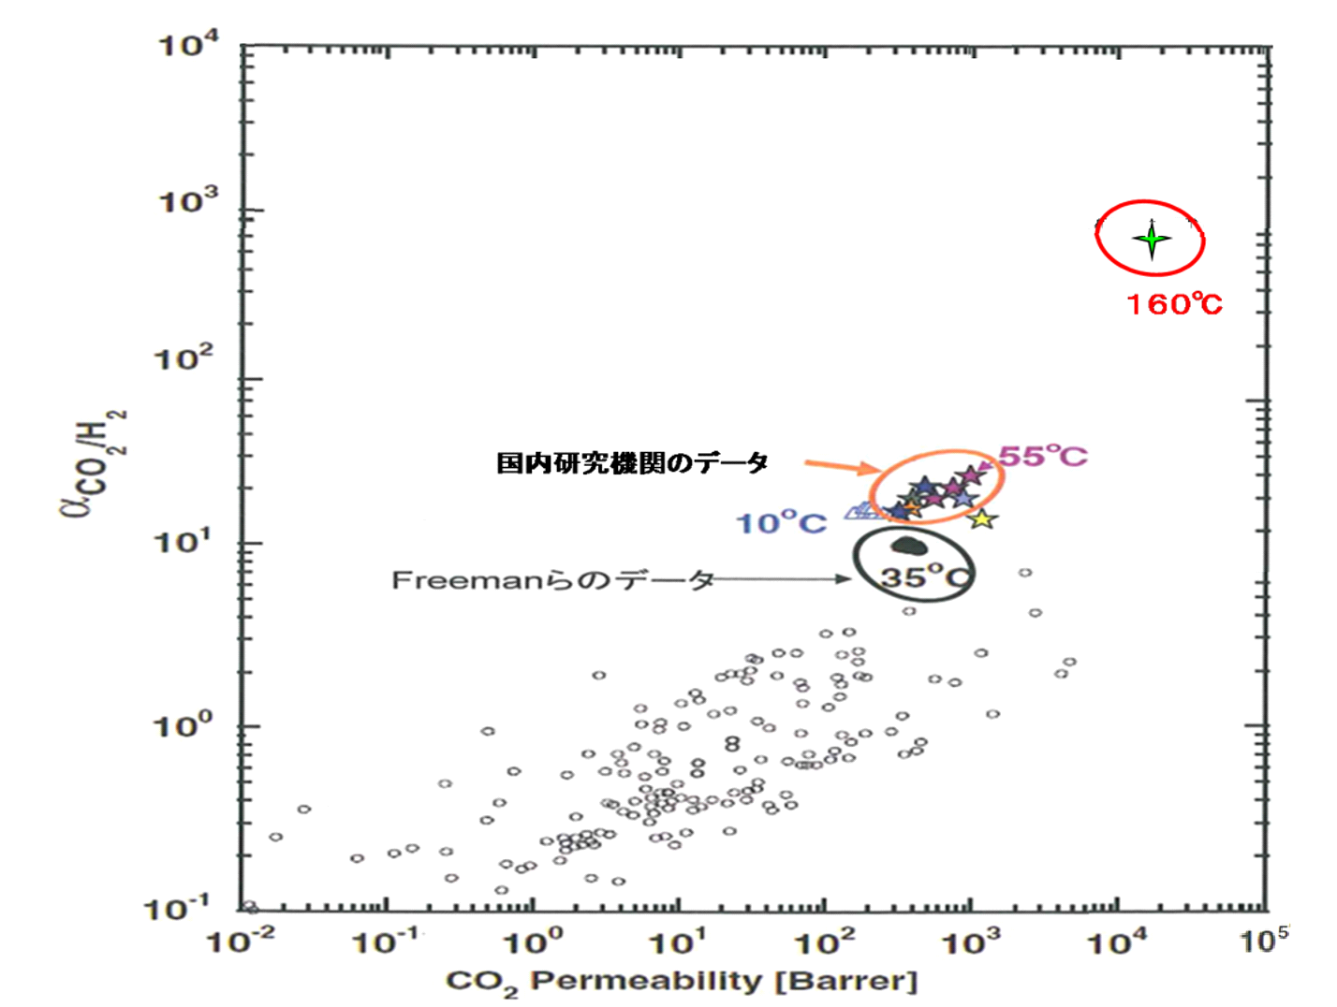
おおさかカーボンニュートラルビジネスネットワーク会員企業
再生
可能
エネ
ルギー
低炭素社会の実現を加速する
革新的CO₂膜分離技術
会社名
株式会社ルネッサンス･エナジー･リサーチ
本社・大阪の拠点
大阪市
会社
紹介
創業者が前職の大阪ガス時代に培った触媒関連技術を、幅広い領域で事業展開する目的で設立。大阪ガスより関連特許の製造・販売・ライセンスの権利を受け、水素製造用各種触媒の国内外の化学会社、石油会社への販売のほか神戸大学と連携し独自開発したCO₂選択透過膜のCO₂分離・回収技術への応用開発を推進している。
技術
詳細
CO
選択透過膜（促進輸送膜）と
は
2
ルネッサンス・エナジー・リサーチの
CO
分離膜の優位性
CO2とキャリアとの選択的反応を利用する促進輸送膜の模式図
他のCO2分離膜との比較
2
低温・低圧用の
原料側（高圧）
膜
透過側（低圧）
他の膜では類を見ない
耐熱性（160℃）を有する
低温・低圧用の
高性能膜も開発
拡散
CO2分離能力の高さ
他のCO2分離膜より
分離能力、スピードの
両面で桁違いの性能
溶解
放散
H
2
CO
2
キャリヤー：膜内でCO2と可逆的・選択的に反応する。
CO₂の放散に必要なエネルギーがキャリアーへのCO2溶解の際発生するエネルギーでまかなえる
H.Lin,Freeman
et al.,Sicience,311,639
-
CO2分離のスピードの速さ
642(2006),
に加筆
エネルギー消費しない
CO2分離膜として世界トップレベルの性能
既存のCO2 分離・回収技術は吸収液や吸着剤を用いており、高価で大型の設備が必要で、エネルギー多消費型ですが当社が開発中のCO2選択透過膜は、従来のCO2 分離・回収技術とは異なり、外部からエネルギーを加える必要がない、本質的に省エネルギーなCO2 分離技術です。
期待する技術の活用方法・連携先
問い合わせ先
大手プラントメーカー、ゼネコン、エネルギー会社等と提携することで本技術の国内外の各地域への展開を加速し、地球規模でのカーボンニュートラル化に貢献します。
大阪府商工労働部成長産業振興室
産業創造課グリーンビジネスG
〒559-0855
大阪市住之江区南港北1-14-16
大阪府咲洲庁舎25階
TEL：06-6210-9484
メールアドレス：green@gbox.pref.osaka.lg.jp
令和８年９月１日時点

Slide 17
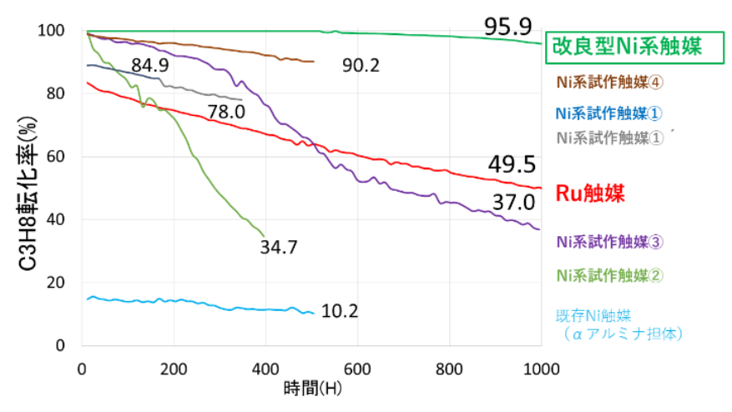
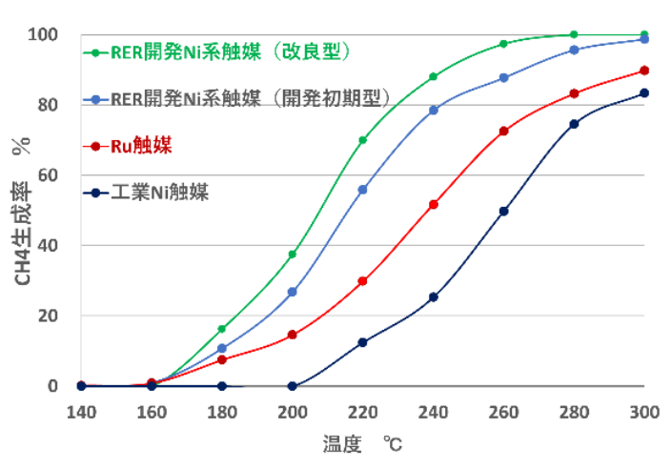
おおさかカーボンニュートラルビジネスネットワーク会員企業
再生
可能
エネ
ルギー
高性能水素製造触媒と
高性能メタネーション触媒
会社名
株式会社ルネッサンス･エナジー･リサーチ
本社・大阪の拠点
大阪市
会社
紹介
創業者が前職の大阪ガス時代に培った触媒関連技術を、幅広い領域で事業展開する目的で設立。大阪ガスより関連特許の製造・販売・ライセンスの権利を受け、水素製造用各種触媒の国内外の化学会社、石油会社への販売のほか神戸大学と連携し独自開発したCO₂選択透過膜のCO₂分離・回収技術への応用開発を推進している。
技術
詳細
高性能水素製造用水蒸気改質触媒の連続評価結果およびメタン化触媒の温度依存性
高性能が要求される燃料電池用水蒸気改質触媒は現状Ru触媒が使用されていますが、資源の制約があるため、当社ではRu触媒並みの性能を有するNi系触媒を開発し、Ru触媒を大きく上回る改質性能を安定して維持する事を確認しました。また、その技術を応用してCO2 と水素からメタンを作るメタネーション触媒の高性能化・低温活性の向上にも成功しました。メタネーション反応はCO2 の再資源化技術として期待されています。
期待する技術の活用方法・連携先
問い合わせ先
大手プラントメーカー、ゼネコン、エネルギー会社等と提携することで本技術の国内外の各地域への展開を加速し、地球規模でのカーボンニュートラル化に貢献します。
大阪府商工労働部成長産業振興室
産業創造課グリーンビジネスG
〒559-0855
大阪市住之江区南港北1-14-16
大阪府咲洲庁舎25階
TEL：06-6210-9484
メールアドレス：green@gbox.pref.osaka.lg.jp
令和８年９月１日時点

Slide 18
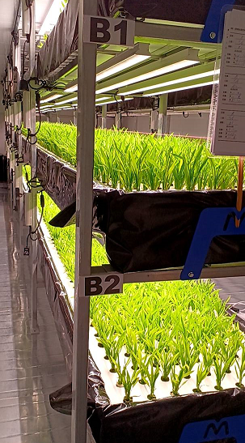
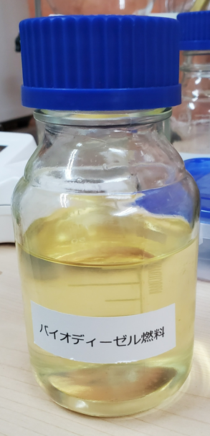
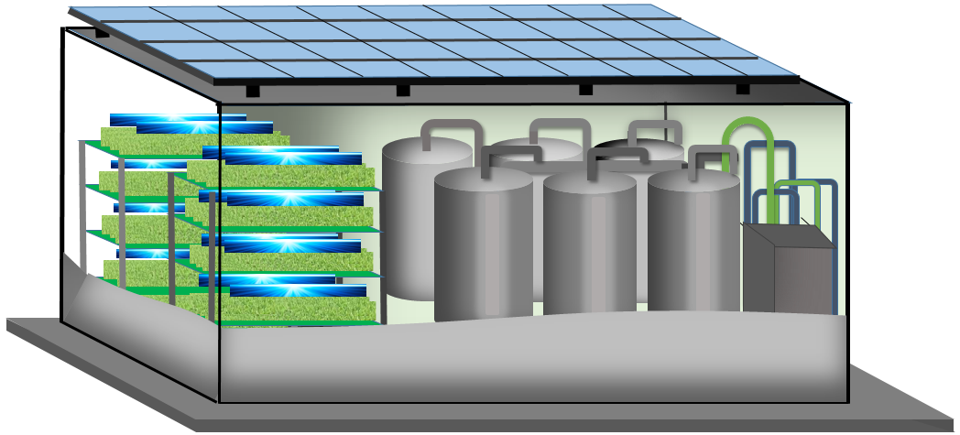
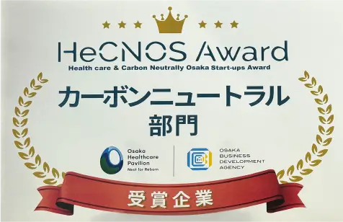
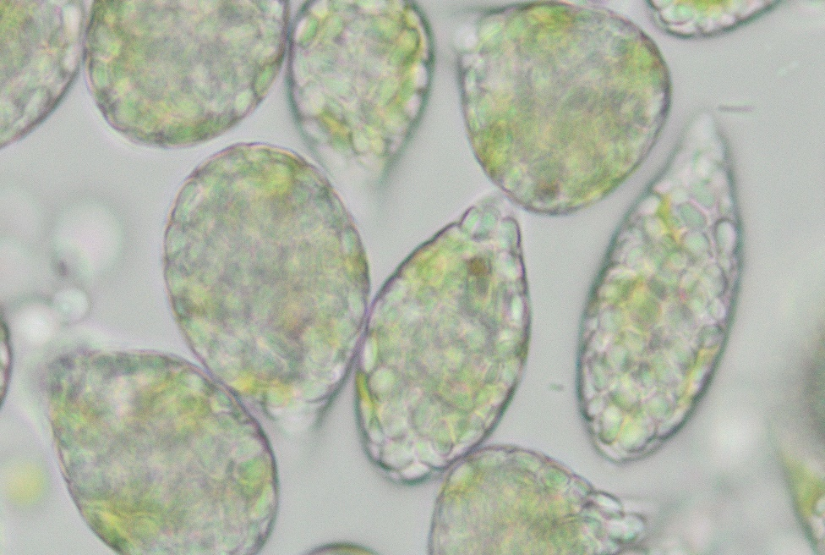
おおさかカーボンニュートラルビジネスネットワーク会員企業
再生
可能
エネ
ルギー
ミドリムシの油脂から作る
バイオディーゼル燃料
会社名
株式会社 Revo Energy
本社・大阪の拠点
本社：大阪市 ラボ：大阪府吹田市
会社
紹介
バイオディーゼル燃料を全て自給自足で製造、原料コストもゼロのプラントを販売します。独自開発の稲による栄養素をミドリムシに与える従属栄養培養で短期増加したミドリムシの油脂を精製して燃料製造、100%HVOのバイオ燃料を供給します。
技術
詳細
弊社技術は100%自然由来の製造、かつ全て敷地内プラントで給油まで完結する完全なカーボンニュートラルです。従来エネルギーは海外からの輸入、精製、国内での輸送、それらに必ずCO2発生しますが弊社プラントはその過程での発生ゼロです。
期待する技術の活用方法・連携先
問い合わせ先
燃料高騰や人手不足に悩む物流業界には必須です。自社敷地内に当プラントを設置すればその初期投資は必要ですが、以降は物流に不可欠なディーゼル燃料が原料コストゼロで常に給油可能です。
大阪府商工労働部成長産業振興室
産業創造課グリーンビジネスG
〒559-0855
大阪市住之江区南港北1-14-16
大阪府咲洲庁舎25階
TEL：06-6210-9484
メールアドレス：green@gbox.pref.osaka.lg.jp
令和８年３月１２日時点

